Slide 1


JR-Webdevelopment presents:

Slide 2
Onze agendapunten:
Algemeen verloop van het project
Van interview tot eindproduct
De eisen van de prototypewebsite
Wat we hebben gedaan om aan de eisen te voldoen
Het eindproduct
Hoe is de samenwerking verlopen?
Tussen de opdrachtgever en JR-Webdevelopment
Binnen JR-Webdevelopment

Slide 3
Verloop van het project
Eerste kennismaking met project
Verdeling van de taken
Veel maar nodige documentatie
‘Wachten’ tot het programmeren
Het programmeren zelf
Afronding

Slide 4
Van interview tot eindproduct
Brainstorm voor interview
Interview
Plan van aanpak met projecteisen
Wireframes, moodboard en logo
Sitemap en materialenlijst
Programmeren van de website en de acceptatietest
Doorlopend het logboek bijgewerkt
Online zetten
Optimalisatie
Afronding

Slide 5
De eisen van de prototypewebsite
Must-haves:
De kleuren rood, wit en zwart zijn de overheersende kleuren op de website.
De website is compatibel met Internet Explorer, Firefox, Chrome, Safari en Opera.
Een verticale menu-balk aan de linkerkant van de pagina
Afbeeldingen bij de producten
Producten op de productenpagina
Een professioneel ogend lettertype
Contactgegevens en aanbiedingen op de homepagina
Footer met adresgegevens
Een opvallend logo met een slogan
Should-have’s:
Social media plugins
Bewegende aanbiedingen
Goed getoonde website op verschillende devices (mobiel/tablets)
Could-have’s:
Patterns (telkens terugkomende afbeeldingen)

Slide 6
Wat we hebben gedaan om aan de eisen te voldoen
Onderzoek naar verschillende onderdelen (menubalk bv)
Overlegt met de opdrachtgever
Getest op browsers
Lettertype opgezocht
Extra onderzoek naar should en could-haves

Slide 7
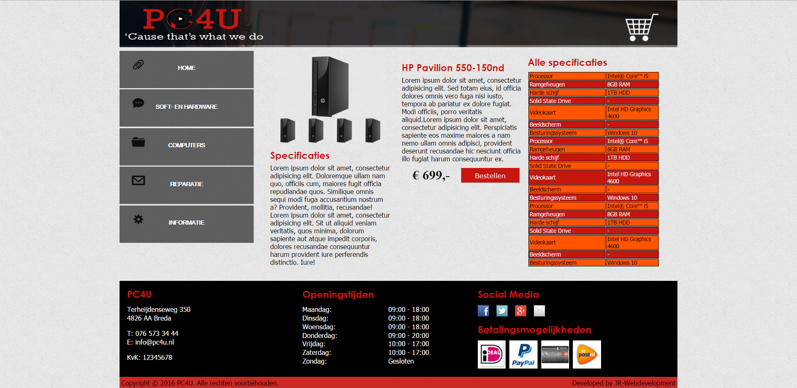
Het eindproduct
www.ronaldklaus.radiusdev.nl

Slide 8
Het eindproduct
Verticale menubalk
Kleurgebruik
Webshop
Header en footer
Aanpassingen na gesprek met de opdrachtgever
HTML en CSS

Slide 9
Hoe is de samenwerking verlopen?
Tussen de opdrachtgever en JR-development
Binnen JR-development

